Slide 1
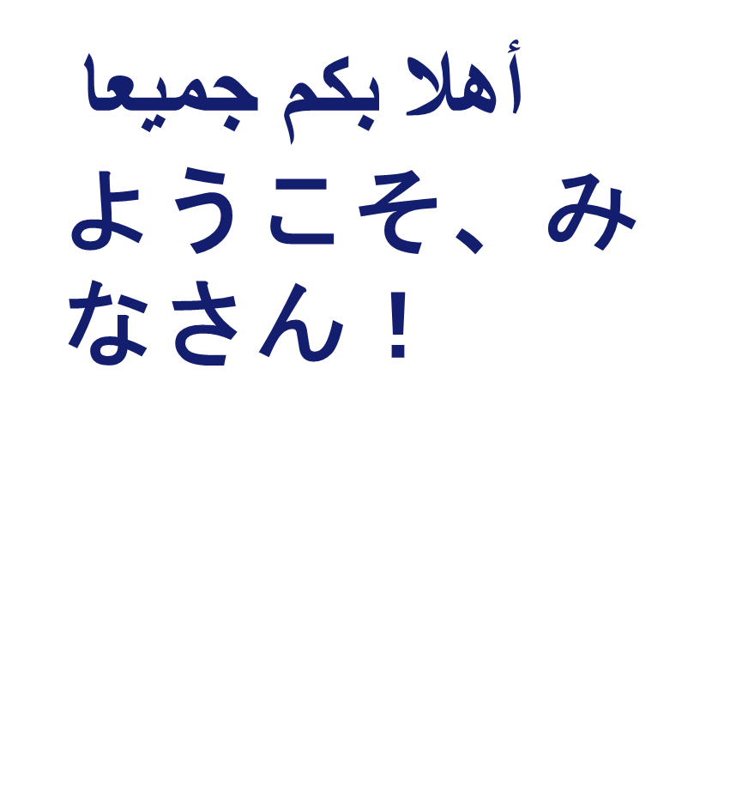
الدرس العاشر
10回目のレッスン
２０２３・０9・30

Slide 2
じゅぎょうのもくひょう
-アラビア語のもじのふくしゅう
-かくれんしゅう
-はなすれんしゅう
－リスニングの練習
－アラビア語の質問ツール
-遠くのものの具体的な名前
－アラビア文化としゅきょう
Notes:
Shitsumon no turu أدوات الاستفهام
Tōku no mono no gutaitekina namaeاسماء الإشارة للبعيد

Slide 3
مراجعة الحروف الأبجدية アラビア語のもじのふくしゅ
أ ب ت ث ج ح خ
د ذ ر ز س ش ص
ض ط ظ ع غ ف ق
ك ل م ن هه و ي

Slide 4
3 つの短母音(たんぼいん)のふくしゅ:
الفتحة الضمة الكسرة السكون الشدة

Slide 5
アラビア語の質問ツール
من だれ
أين どこ
كيفどうやって
ماذا-ما なに
متى いつ
هل ですか
لماذاなぜ
كمいくら
Notes:
Shitsumon no turu أدوات الاستفهام

Slide 6
遠くのものの具体的な名前 ページ２６，２７＆５０
あれ男ذلك
あれ女تلك
あれたちأولئك

Slide 7
話す練習（はなすれんしゅう）
-あいさつ
－すきなようび
－しゅみ
－おなまえ
－ねんれい
－くに
－しごと
すんでいるばしょ

Slide 8
書く練習(かくれんしゅう） 次の文字を 1 つのぶんに結合してください
أ+ن+ا أ+ح+ب ا+ل+ت+ف+ا+ح ك+ث+ي+ر+ا أ+ع+م+ل ف+ي ش+ر+ك+ة م+ب+ي+ع+ا+ت
Notes:
Tsugi no moji o 1-tsu no bun ni ketsugō shite kudasai

Slide 9
リスニングの練習 تدريب على الاستماع
https://www.youtube.com/watch?v=3MaFIl9UcIs

Slide 10
アラビアの文化 ヘナパーティーはアラブ諸国によって異なる
https://www.youtube.com/@bisanassi/shorts
https://www.youtube.com/watch?v=bHWLBWBiwAg
https://www.youtube.com/shorts/BR2EZdulMZw
https://www.youtube.com/watch?v=OEKA0M5ImFM
https://www.youtube.com/watch?v=S8V5QlsScEs
Notes:
Henapātī wa Arabu shokoku ni yotte kotonaru

Slide 11
イスラム教と祈り
https://www.youtube.com/watch?v=edL3W38ODd4
1-いのりのもくよう
2－何回
3－お願い
４－せつめいする

Slide 12
パレスチナ風マクルバのレシピ
調理方法：玉ねぎをみじん切りにし、鍋に入れ、植物油を大さじ1杯加え、よく混ぜ、鶏肉を加え、よく炒めます。香辛料を加え、鶏肉が炒められるまで炒め続けます。鶏肉が煮えるようになるまで水を加え、火にかけます。米を30分間浸水した後、水からよくこして、残りの香辛料と塩大さじ2杯を加えます。野菜を切って揚げ、 鶏の出汁から取り出し、香辛料をこして、炒めます。広口の鍋を用意し、少量の香辛料入りのご飯を底に敷き、野菜をのせ、揚げた鶏肉をのせ、残りのご飯を上にのせ、香辛料をこした鶏のだしを使ってご飯を全体にかけます。鍋を火にかけ、煮立ち、ご飯がだしが吸収し始めたら、火を弱火にして炊きます。鍋を大きな皿にひっくり返し、10分ほど休ませ、熱いうちに供します。 材料： 中サイズの鶏肉1羽、4つに切り分ける。米3カップ。好みに応じた野菜。タマネギ1個、角切りにする。ローリエの葉1枚。大さじ2杯の塩。シナモンスティック1本。小さじ1杯の混合スパイス。小さじ1杯の細かく挽いたシナモン。小さじ1杯のカルダモンパウダー。小さじ1杯のカレー粉。大さじ1杯の植物油。鶏の煮汁用の水。

